Slide 2
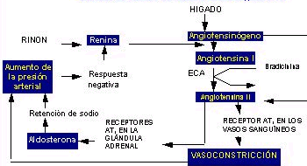
CASCADA DE EVENTOS DEL SISTEMA RRENINA –ANGIOTENSINA.
RUTAS ALTERNATIVAS
(t.PA CATAPESINA (G)

